Slide 1

부록

Slide 2
1장 가장 많이 사용하는 머신 러닝 알고리즘 TOP 10
1 세상의 거의 모든 머신 러닝 알고리즘
2 실습을 위한 준비 사항
3 결정 트리
4 랜덤 포레스트
5 가우시안 나이브 베이즈
6 k‐최근접 이웃
7 에이다 부스트
8 이차 판별 분석

Slide 3
1장 가장 많이 사용하는 머신 러닝 알고리즘 TOP 10
9 서포트 벡터 머신
10 서포트 벡터 머신 ‐ RBF 커널
11 보팅
12 배깅
13 여러 알고리즘의 성능을 한눈에 비교하기

Slide 4
1 세상의 거의 모든 머신 러닝 알고리즘

Slide 5
1 세상의 거의 모든 머신 러닝 알고리즘
세상의 거의 모든 머신 러닝 알고리즘
딥러닝은 세상의 수많은 머신 러닝 알고리즘 중 하나
딥러닝 이외의 머신 러닝 알고리즘에는 어떤 것들이 있으며 어떻게 이용할 수 있을까?
딥러닝은 일반적으로 과적합을 피하기 위해 많은 데이터가 필요함
딥러닝을 이용하면 복잡하고 어려운 학습을 해낼 수 있지만, 이로 인해 좋은 사양의 컴퓨터가 필요하고 긴 학습 시간이 소요될 때도 있음

Slide 6
1 세상의 거의 모든 머신 러닝 알고리즘
세상의 거의 모든 머신 러닝 알고리즘
데이터가 딥러닝을 구현하기에 충분하게 확보되지 않았거나 빠른 결과가 필요하다면 간단한 머신 러닝 기법을 이용하는 것이 더 바람직할 수 있음
딥러닝 외에 가장 많이 사용하는 머신 러닝 모델 열 가지를 담아 보았음
딥러닝과 더불어 여기 소개된 열 가지 알고리즘을 모두 익혀서, 현장에서 쓰이는 거의 모든 머신 러닝 알고리즘을 접해 보았다는 자신감을 얻길 바람
열 가지 알고리즘의 개요를 알아보고 구글 코랩으로 함께 실습해 보자

Slide 7
2 실습을 위한 준비 사항

Slide 8
2 실습을 위한 준비 사항
실습을 위한 준비 사항
‘가장 많이 사용하는 머신 러닝 알고리즘 TOP 10’을 배우기 위해 우리는 11장에 소개하고 있는 피마 인디언 당뇨병 데이터셋을 사용할 것
머신 러닝은 데이터를 입력하기 전에 데이터를 적절히 전처리해 주는 것이 중요
딥러닝의 경우 가중치 조절을 통해 불필요한 속성을 스스로 제거하려는 성질이 있음
일반적인 머신 러닝은 두드러진 몇몇 값이 결과에 큰 영향을 미치는 경우가 있으므로 특히 데이터 전처리 과정이 중요하다고 할 수 있음

Slide 9
2 실습을 위한 준비 사항
실습을 위한 준비 사항
우리가 사용할 피마 인디언 데이터셋 역시 데이터 속성 간 편차가 커서 이를 그대로 쓰는 것보다 너무 크거나 동떨어진 값을 일정한 범위 안으로 모아 놓는 데이터 전처리 과정이 필요함
이러한 과정을 데이터 스케일링(data scaling)이라고 함
우리는 여러 데이터 스케일링 방법 중 일반적으로 많이 사용되는 StandardScaler() 함수를 이용

Slide 10
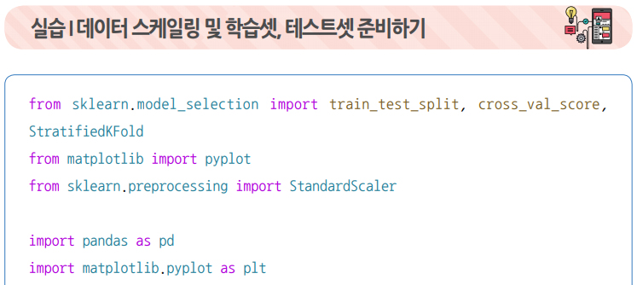
2 실습을 위한 준비 사항
실습을 위한 준비 사항
우선 코드를 보면 다음과 같음

Slide 11
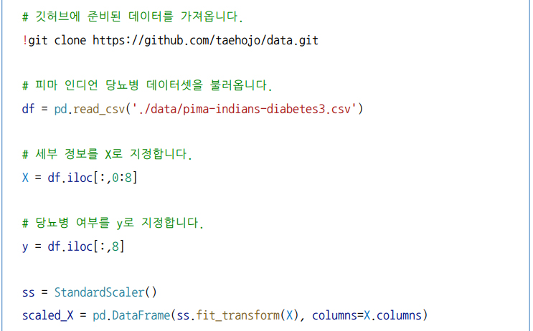
2 실습을 위한 준비 사항
실습을 위한 준비 사항

Slide 12
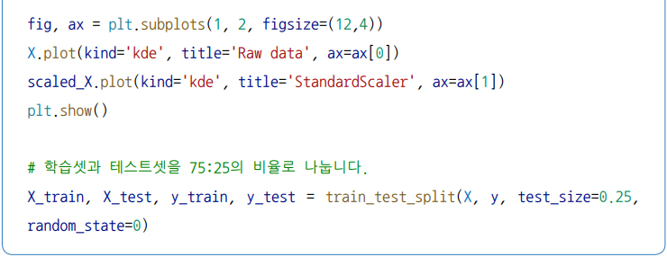
2 실습을 위한 준비 사항
실습을 위한 준비 사항

Slide 13
2 실습을 위한 준비 사항
실습을 위한 준비 사항
이 코드를 실행하면 그림 1-1과 같이 출력되는데, 데이터 스케일링 전후의 결과를 보여 주고 있음
왼쪽에 보이는 데이터 스케일링 이전의 그림은 데이터가 너무 편협하게 분포되어 있고 그래프 간 차이가 심함
오른쪽에 보이는 데이터 스케일링 이후의 그림은 데이터가 0을 중심으로 모여 있고 그래프 간 차이도 심하지 않음

Slide 14
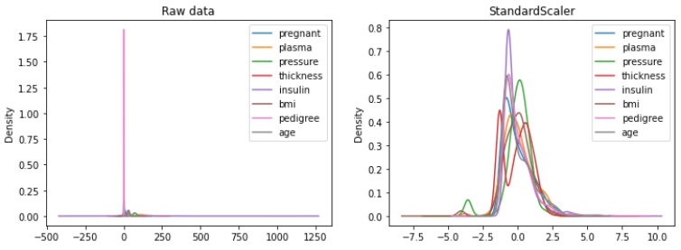
2 실습을 위한 준비 사항
▼ 그림 1-1 | 원본 데이터와 스케일링 이후의 데이터

Slide 15
2 실습을 위한 준비 사항
실습을 위한 준비 사항
데이터 스케일링을 마치고 데이터를 75:25의 비율로 학습셋과 테스트셋으로 나누었음
이제 알고리즘을 테스트할 준비가 됨
앞으로 배울 열 가지 알고리즘은 모두 사이킷런(Scikit-learn)을 이용해 실습할 것
사이킷런은 다양한 머신 러닝 알고리즘을 손쉽게 이용할 수 있도록 해 주는 유명한 파이썬 오픈 소스 라이브러리

Slide 16
2 실습을 위한 준비 사항
실습을 위한 준비 사항
사이킷런을 이용하는 기본 순서는 다음과 같음
1 | 사이킷런 라이브러리에서 적절한 알고리즘을 불러옴
2 | fit() 함수로 학습
3 | predict() 함수로 예측
이 세 가지 절차를 통해 수많은 알고리즘을 손쉽게 적용할 수 있으며, 여기에 교차 검증 과정등을 거치면 좋은 모델을 만들 수 있음

Slide 17
3 결정 트리

Slide 18
3 결정 트리
결정 트리
결정 트리(decision tree)는 ‘예/아니요’라는 답이 나오는 질문을 계속해서 물으며 학습하는 방법
주어진 데이터에 대해 각각 닭, 개, 고등어, 돌고래로 분류하는 과제가 있을 때 결정 트리 학습 방법은 주어진 데이터를 잘 구분할 수 있는 질문을 던져 다음 그림과 같이 정답을 찾아감

Slide 19
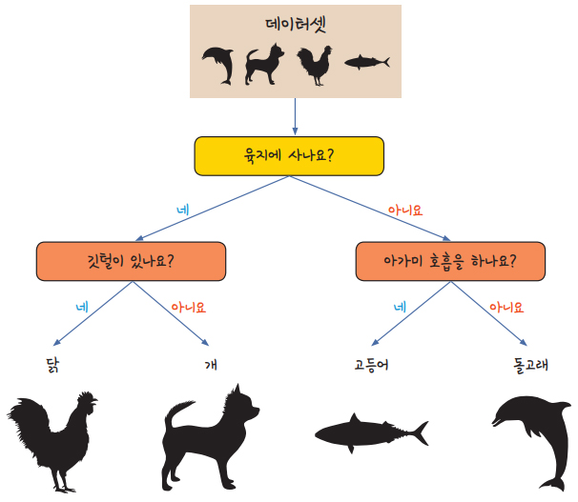
3 결정 트리
결정 트리

Slide 20
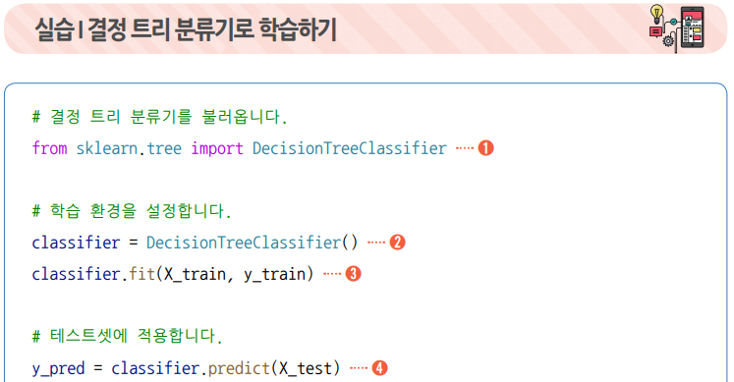
3 결정 트리
결정 트리
앞에서 스케일링한 데이터셋에 결정 트리를 적용하면 다음과 같이 구현할 수 있음

Slide 21
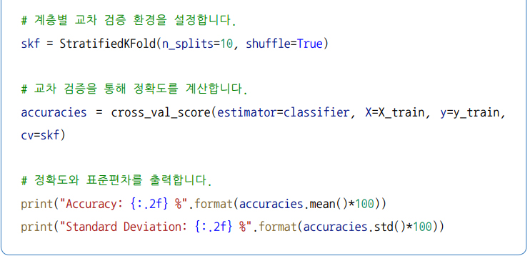
3 결정 트리
결정 트리

Slide 22
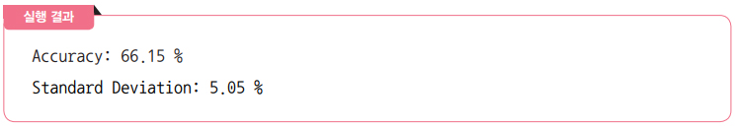
3 결정 트리
결정 트리

Slide 23
3 결정 트리
결정 트리
from sklearn.tree import DecisionTreeClassifier 코드를 통해 사이킷런 라이브러리의 결정 트리 알고리즘을 가져왔음
를 통해 결정 트리 알고리즘을 분류기로 지정했고, 을 통해 이를 실행
학습 결과에 테스트셋을 적용한 결과는 를 통해 y_pred에 저장
열 개의 서브셋으로 나누어 학습과 테스트를 각각 실시했고 mean()을 통해 정확도를, std()를 통해 표준편차를 구했음
계층별 교차 검증(StratifiedKFold)은 교차 검증을 위한 데이터셋을 만들 때 클래스의 비율(당뇨병 발병 여부)을 맞추어 줌
추출되는 데이터셋이 매번 다르므로 결괏값도 실행할 때마다 조금씩 차이가 남

Slide 24
4 랜덤 포레스트

Slide 25
4 랜덤 포레스트
랜덤 포레스트
랜덤 포레스트(random forest)는 앞서 배운 결정 트리를 여러 개 묶어 놓은 것
트리(tree)를 묶어 놓았으니 포레스트(forest)라는 이름이 붙음
하나의 결정 트리가 아닌, 많은 수의 결정 트리를 실행해 그로부터 나온 분류 결과를 취합해서 최종 예측을 하는 알고리즘
너무 단순한 원리로 인해 과적합에 빠지기 쉬운, 결정 트리의 단점을 보완해 줌

Slide 26
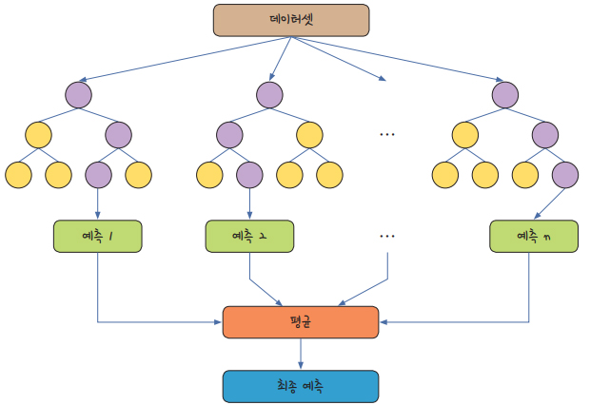
4 랜덤 포레스트
랜덤 포레스트

Slide 27
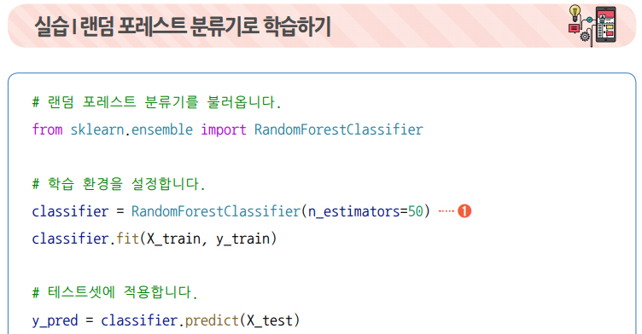
4 랜덤 포레스트
랜덤 포레스트
역시 사이킷런을 활용해 랜덤 포레스트를 다음과 같이 구현할 수 있음

Slide 28
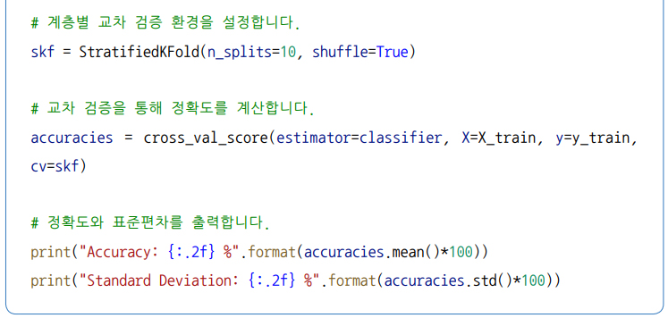
4 랜덤 포레스트
랜덤 포레스트

Slide 29
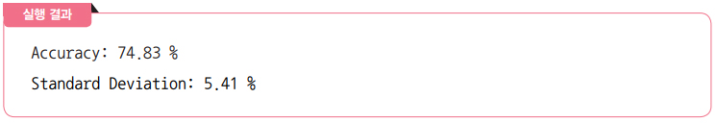
4 랜덤 포레스트
랜덤 포레스트

Slide 30
4 랜덤 포레스트
랜덤 포레스트
앞서 결정 트리는 sklearn.tree에서 가져왔지만 랜덤 포레스트는 sklearn.ensemble 안에 있음
앙상블(ensemble)이란 여러 머신 러닝 모델을 사용해 강력한 모델을 만드는 기법을 의미
여러 개의 결정 트리를 이용해 학습하는 랜덤 포레스트는 앙상블 기법의 대표적인 방법

Slide 31
4 랜덤 포레스트
랜덤 포레스트
classifier = RandomForestClassifier(n_estimators=50) 코드를 통해 사이킷런 랜덤 포레스트 알고리즘을 가져왔는데, 이때 n_estimators를 사용해 몇 개의 결정 트리를 사용할 것인지 정함
앞서 결정 트리와 마찬가지로 열 개의 서브셋으로 나누어 학습과 테스트를 각각 실시
fit()과 predict() 함수가 각각 학습과 예측을, mean()과 std() 함수가 각각 평균과 표준편차를 구했음

Slide 32
5 가우시안 나이브 베이즈

Slide 33
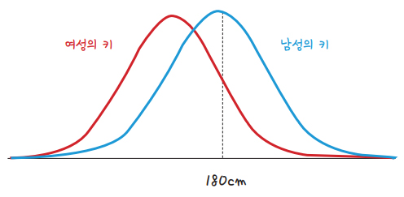
5 가우시안 나이브 베이즈
가우시안 나이브 베이즈
가우시안 나이브 베이즈(gaussian naïve bayes)는 속성이 연속형 변수일 때, 베이즈 정리를 기반으로 각 범주에 속할 확률을 계산하는 방법
키를 측정한 데이터를 보고 남성인지 여성인지를 예측하는 문제가 있다고 하자
남성의 키와 여성의 키는 자체 평균과 표준편차 값이 있으므로 다음 그림과 같이 분포될 것
이때 목표 데이터가 각 범주에 속할 확률을 계산하고, 가장 높은 확률을 가지는 범주로 데이터를 분류

Slide 34
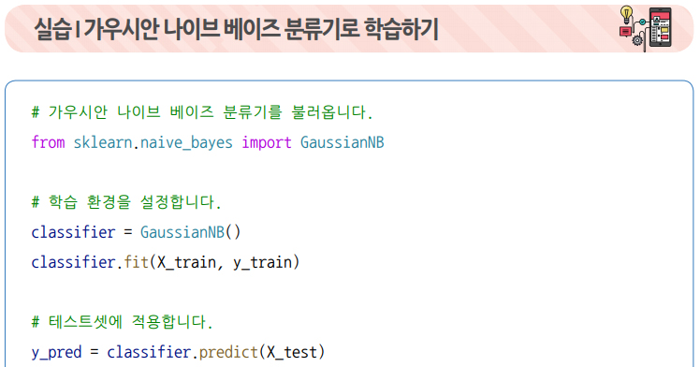
5 가우시안 나이브 베이즈
가우시안 나이브 베이즈
앞서 준비한 데이터셋에 가우시안 나이브 베이즈 분류기를 적용하면 다음과 같음

Slide 35
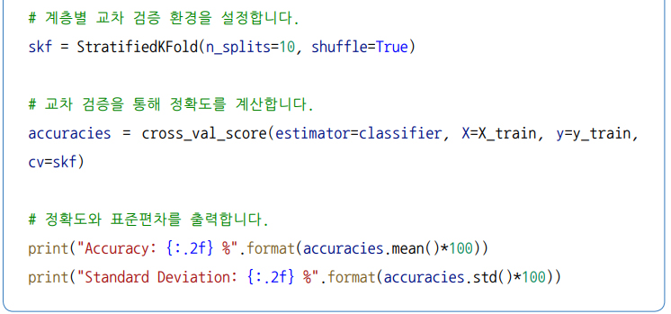
5 가우시안 나이브 베이즈
가우시안 나이브 베이즈

Slide 36
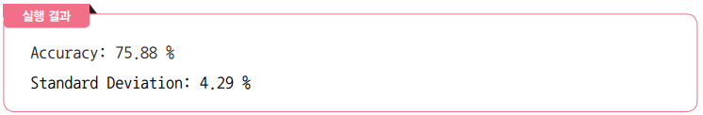
5 가우시안 나이브 베이즈
가우시안 나이브 베이즈

Slide 37
5 가우시안 나이브 베이즈
가우시안 나이브 베이즈
베이즈 정리란 조건부 확률을 계산하는 방법의 하나
이전의 경험과 현재의 정보를 근거로 확률을 구해 가는 방법이라고 할 수 있음
예를 들어 어떤 사람의 키가 180cm이상이라고 하면, 아마도 이 사람은 남자일 확률이 더 높음
베이즈 정리를 통해 데이터가 특정한 클래스에 속할 확률을 계산하는 것을 베이즈 분류라고 함
예측할 속성들이 상호 독립적일 때(예를 들어 A씨의 키와 B씨의 키는 서로 종속되지 않음) 이를 나이브 베이즈 분류라고 함
여기에 해당 데이터가 연속적으로 분포하고 있을 경우, 가우시안 나이브 베이즈 분류를 사용하는 것
사이킷런의 sklearn.naive_bayes에서 GaussianNB() 분류기를 불러와 가우시안 나이브 베이즈 분류를 쉽게 적용할 수 있었음

Slide 38
6 k‐최근접 이웃

Slide 39
6 k‐최근접 이웃
k‐최근접 이웃
k-최근접 이웃(k-nearest neighbor)은 새로운 데이터가 입력되면 가장 가까이 있는 것을 중심으로 새로운 데이터의 종류를 정해 주는 것
예를 들어 새로운 데이터(★)가 입력되었을 때 이 데이터가 붉은 원인지 푸른 원인지를 예측한다고 하자
주변 데이터의 수를 k라고 하며, k = 3의 원을 보니 푸른 원이 더 많음
별은 푸른 원일 수 있음
범위를 조금 더 넓혀 k = 6의 결과를 보니 붉은 원이 푸른 원보다 더 많음

Slide 40
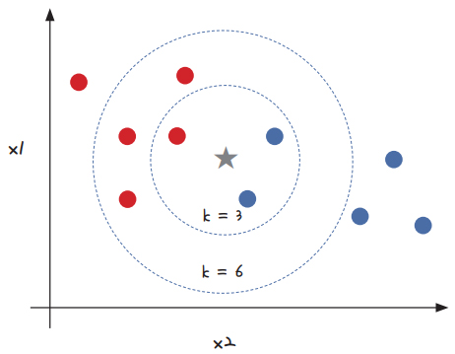
6 k‐최근접 이웃
k‐최근접 이웃
가장 적절한 k 값은 주어진 데이터마다 다르므로 이를 결정하면서 새로운 데이터를 예측하는 방법

Slide 41
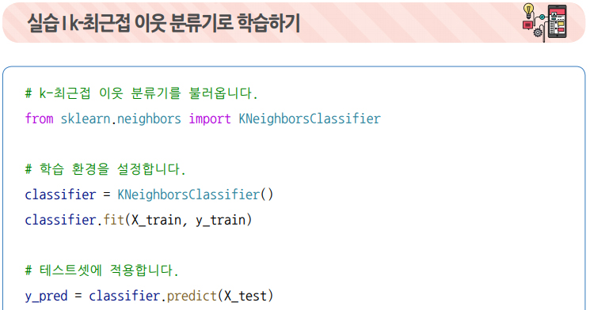
6 k‐최근접 이웃
k‐최근접 이웃
k-최근접 이웃을 적용해 다음과 같이 분류 모델을 만들 수 있음

Slide 42
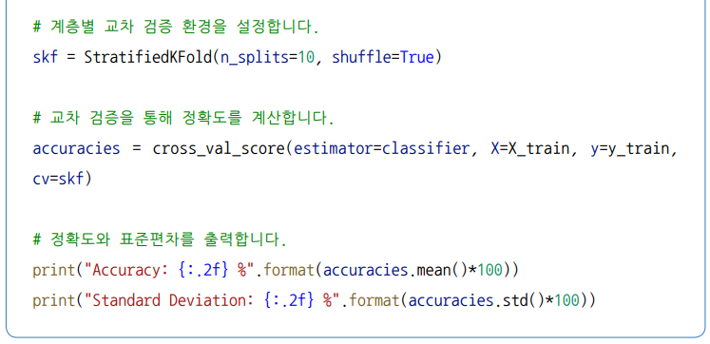
6 k‐최근접 이웃
k‐최근접 이웃

Slide 43
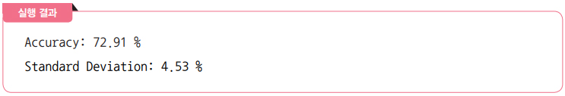
6 k‐최근접 이웃
k‐최근접 이웃

Slide 44
6 k‐최근접 이웃
k‐최근접 이웃
k-최근접 이웃 분류기는 sklearn.neighbors에서 KNeighborsClassifier() 분류기를 불러와 사용할 수 있음
이 알고리즘은 k의 수를 변경해 가면서 새로운 데이터를 예측하는 방법이므로 k 값을 잘 정하는 것이 중요
최적의 k 값은 어떤 데이터를 학습하는지에 따라 달라지므로 정해진 답은 없음
적절한 범위의 k 값을 바꾸어 입력해 가며 최적의 값을 선택하는 과정이 필요함

Slide 45
7 에이다 부스트

Slide 46
7 에이다 부스트
에이다 부스트
에이다 부스트(ada boost)는 여러 번의 분류를 통해 정답을 예측해 가는 알고리즘
예를 들어 처럼 분류해 보니 상단의 푸른 원 두 개가 잘못 예측된 것을 알 수 있음
잘못 예측된 이 두 개에 가중치를 두고 처럼 다시 분류
하단의 붉은 원 세 개가 잘못되어 있음
이 세 개에 다시 가중치를 두고 처럼 분류
이와 같은 반복 훈련 후 모든 분류( , , ) 결과를 합산하면 푸른 원과 붉은 원을 구분하는 분류기가 완성

Slide 47
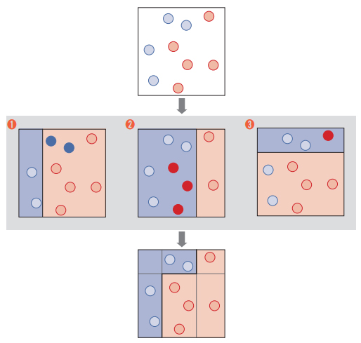
7 에이다 부스트
에이다 부스트

Slide 48
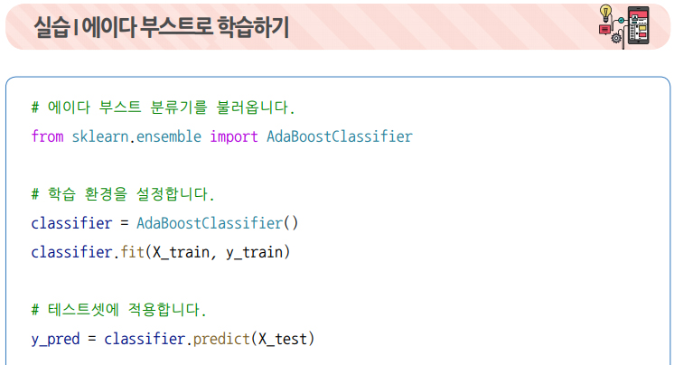
7 에이다 부스트
에이다 부스트
다음과 같이 에이다 부스트를 적용해 보자

Slide 49
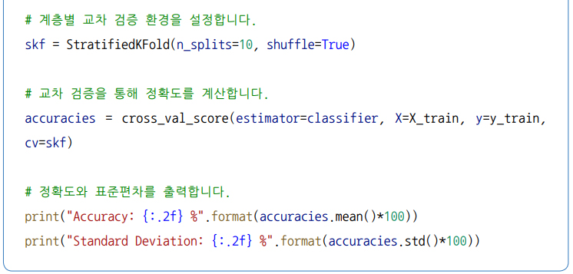
7 에이다 부스트
에이다 부스트

Slide 50
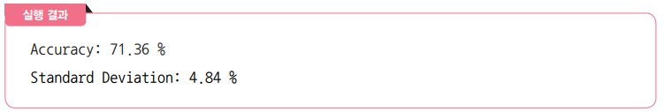
7 에이다 부스트
에이다 부스트

Slide 51
7 에이다 부스트
에이다 부스트
에이다 부스트는 여러 개의 약한 분류기를 사용해 강력한 모델을 만드는 방법이므로 랜덤 포레스트와 함께 앙상블 분류기에 해당
sklearn.ensemble에서 해당 함수를 불러왔음
앙상블 방법의 대표적인 두 가지는 이처럼 이전 분류기와 다음 분류기의 결과를 서로 연결하는 방식의 부스팅(boosting) 방법과, 여러 분류기를 따로따로 훈련한 후 다수의 결과를 통해 최종 결과를 정하는 배깅(bagging) 방법이 있음

Slide 52
8 이차 판별 분석

Slide 53
8 이차 판별 분석
이차 판별 분석
이차 판별 분석(quadratic discriminant analysis)은 각 클래스 간의 경계를 결정해 분류하는 방법
파란 점, 빨간 점, 노란 점이 다음 그림과 같이 위치해 있을 때, 각 클래스 분포의 중심과 모양을 결정
이들 클래스 사이의 경계를 그려 냄
경계가 직선이면 선형 판별 분석, 2차 방정식에 의한 곡선이면 이차 판별 분석이 됨

Slide 54
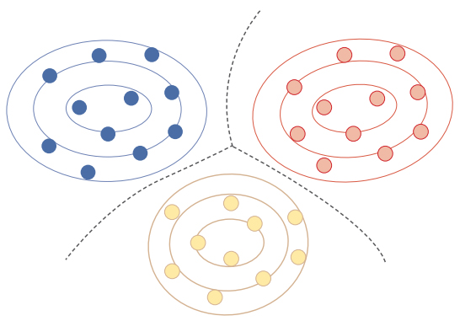
8 이차 판별 분석
이차 판별 분석

Slide 55
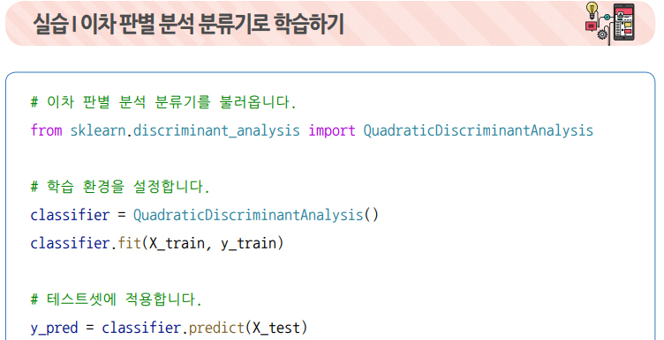
8 이차 판별 분석
이차 판별 분석
마찬가지로 사이킷런을 이용해 이차 판별 분석 분류기를 구현해 보자

Slide 56
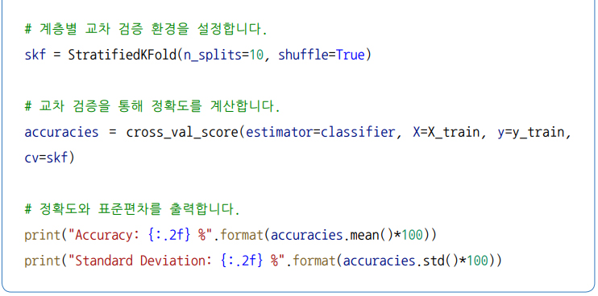
8 이차 판별 분석
이차 판별 분석

Slide 57
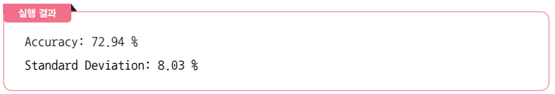
8 이차 판별 분석
이차 판별 분석

Slide 58
8 이차 판별 분석
이차 판별 분석
판별 분석(discriminant analysis) 분류 중 이차 판별 분석 분류기를 사용하기 위해 sklearn.discriminant_analysis에서 QuadraticDiscriminantAnalysis()를 불러왔음
판별 분석에는 이 밖에도 선형으로 경계를 정하는 선형 판별 분석이 있음
다만 선형으로 분류하는 한계로 인해 성능이 좋지 않을 수 있음
이차 판별 분석은 선형 분류보다 더 많은 데이터가 필요하고 연산량도 증가하지만, 비선형 분류가 가능하다는 장점이 있음

Slide 59
9 서포트 벡터 머신

Slide 60
9 서포트 벡터 머신
서포트 벡터 머신
서포트 벡터 머신(support vector machine)은 분류를 위한 기준선을 정의하는 모델
다음 그림에서 빨간 점과 파란 점을 구분하는 경계선( )을 만든다고 할 때, 경계선은 파란색 두 점( , )과 빨간색 점( )에서 가장 떨어진 곳에 위치해야 할 것
이 세 점( , , )을 서포트 벡터라고 하며, 이로 인해 만들어지는 공간( )을 마진이라고 함
마진이 최대화되는 경계를 찾아 분류를 하는 방법

Slide 61
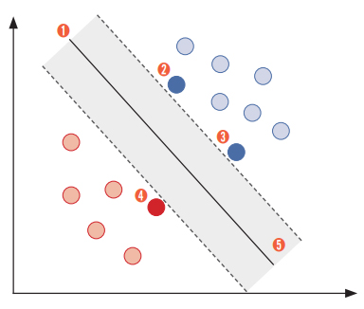
9 서포트 벡터 머신
서포트 벡터 머신

Slide 62
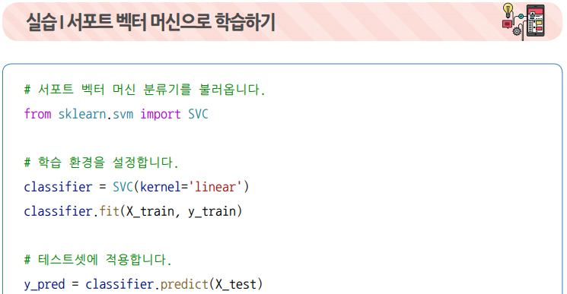
9 서포트 벡터 머신
서포트 벡터 머신
다음과 같이 서포트 벡터 머신을 구현할 수 있음

Slide 63
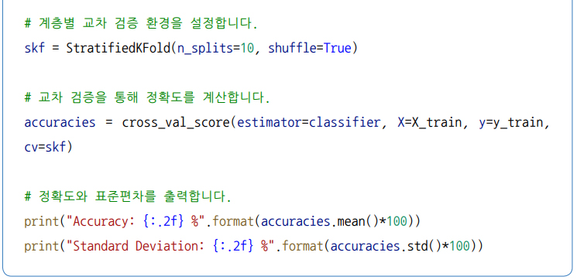
9 서포트 벡터 머신
서포트 벡터 머신

Slide 64
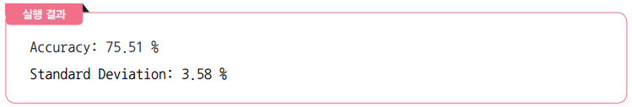
9 서포트 벡터 머신
서포트 벡터 머신
다음과 같이 서포트 벡터 머신을 구현할 수 있음

Slide 65
9 서포트 벡터 머신
서포트 벡터 머신
서포트 벡터 머신은 sklearn.svm의 SVC 분류기를 가져와 사용할 수 있음
SVC는 ‘Support Vector Classifier’의 약어
SVC 분류기의 옵션으로 kernel을 지정할 수 있는데 ‘linear’라고 정하면 일반적인 선형 SVM이 동작
나머지 실행은 이전과 동일

Slide 66
10 서포트 벡터 머신 ‐ RBF 커널

Slide 67
10 서포트 벡터 머신 ‐ RBF 커널
서포트 벡터 머신 ‐ RBF 커널
서포트 벡터 머신 - RBF 커널(support vector machine using radial basis functions kernel)은 주어진 데이터가 선형으로 분리될 수 없는 경우를 해결하기 위해 만들어졌음
처럼 데이터가 분포되어 있을 경우 선으로는 빨간 점과 파란 점을 분리시킬 수 없음
처럼 3차원 공간을 이용하면 가능해짐
커널이란 주어진 데이터를 고차원의 공간으로 새롭게 위치시켜 주는 방법
RBF(방사형) 커널을 이용하면 처럼 주어진 점들을 분리할 수 있음

Slide 68
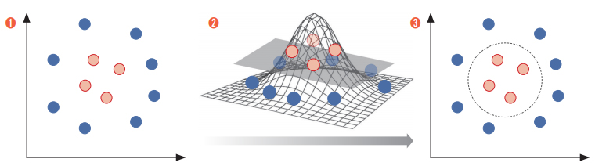
10 서포트 벡터 머신 ‐ RBF 커널
서포트 벡터 머신 ‐ RBF 커널

Slide 69
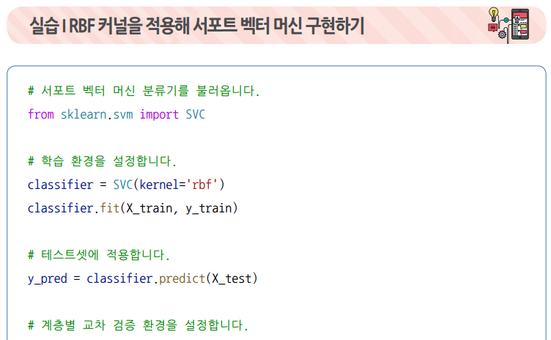
10 서포트 벡터 머신 ‐ RBF 커널
서포트 벡터 머신 ‐ RBF 커널
RBF 커널을 적용해 서포트 벡터 머신을 구현하는 방법은 다음과 같음

Slide 70
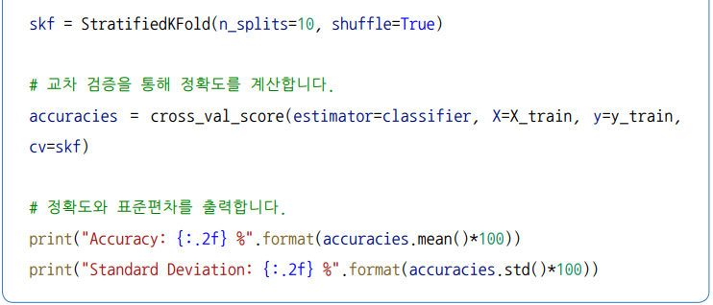
10 서포트 벡터 머신 ‐ RBF 커널
서포트 벡터 머신 ‐ RBF 커널

Slide 71
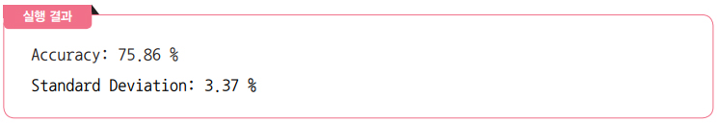
10 서포트 벡터 머신 ‐ RBF 커널
서포트 벡터 머신 ‐ RBF 커널

Slide 72
10 서포트 벡터 머신 ‐ RBF 커널
서포트 벡터 머신 ‐ RBF 커널
앞서 배운 모델과 달라진 것은 SVC(kernel='linear') 부분이 SVC(kernel='rbf')로 바뀌었다는 것
단순한 옵션의 변화이지만 내부적인 연산은 많이 달라짐
자신의 데이터 특성을 파악하고 적절한 옵션을 지정하는 것은 계산량도 줄이고, 더 좋은 결과를 가져올 수 있음

Slide 73
11 보팅

Slide 74
11 보팅
보팅
보팅(voting)은 여러 가지 다른 유형의 알고리즘을 같은 데이터셋에 적용해 학습하는 방법
학습한 결과를 모아 다수의 분류기가 결정한 결과를 선택하거나 클래스별 평균을 종합해 예측
다양한 알고리즘을 분류기로 활용함으로써 단일 알고리즘의 단점을 극복할 수 있음

Slide 75
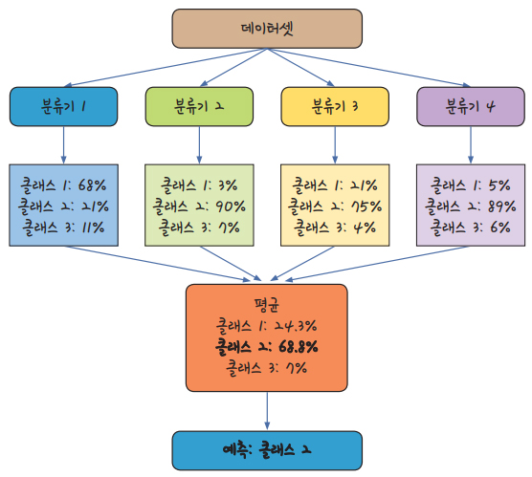
11 보팅
보팅

Slide 76
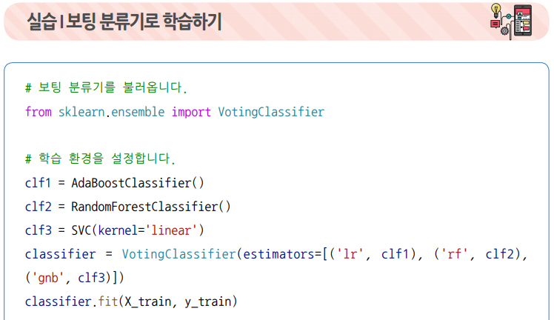
11 보팅
보팅
앞서 나온 알고리즘 중에서 에이다 부스트, 랜덤 포레스트, 서포트 벡터 머신을 적용한 보팅 예제는 다음과 같음

Slide 77
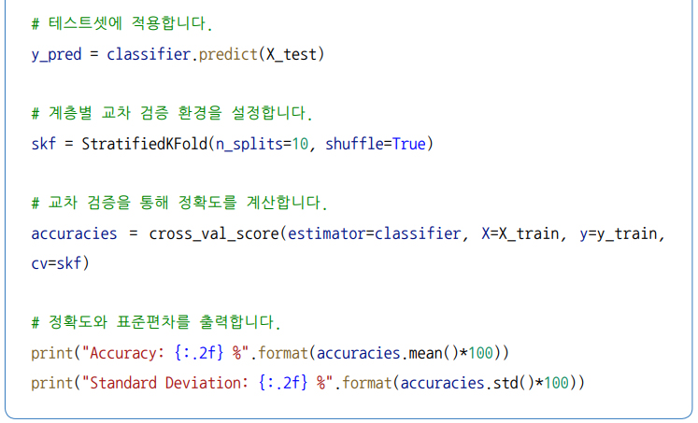
11 보팅
보팅

Slide 78
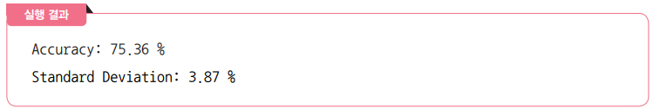
11 보팅
보팅

Slide 79
11 보팅
보팅
보팅은 여러 가지 분류기를 모두 사용해 본 후 그중 가장 좋은 분류기를 선택하는 것이므로 어떤 분류기를 사용할지 각각 지정해야 함
지금까지 소개한 분류기 중 에이다 부스트, 랜덤 포레스트, 서포트 벡터 머신 분류기를 각각 clf1, clf2, clf3으로 지정하고, sklearn.ensemble에서 불러온 VotingClassifier() 함수를 이용해 최종적으로 분류하는 방법

Slide 80
12 배깅

Slide 81
12 배깅
배깅
배깅(bagging)은 데이터 세트를 여러 개로 분리해 분류를 실행하는 방법
보팅과 차이점은 하나의 알고리즘을 사용한다는 것이고, 부스팅과 차이점은 각 분류기를 제각각 따로따로 분류한다는 것
배깅 방식은 단일 분류기를 여러 번 사용함으로써 정확도를 높이고 과적합을 방지하는 효과가 있음

Slide 82
12 배깅
배깅
분류기를 n번 반복해서 학습한다면 그때마다 학습셋, 데이터셋을 새롭게 만듦
맨 처음 데이터가 n번의 서로 다른 학습셋, 데이터셋으로 분리될 때는 부트스트랩(bootstrap) 기법을 사용
이는 학습셋과 테스트셋을 설정 기준에 따라 랜덤으로 선택해 만들어 주는 방법

Slide 83
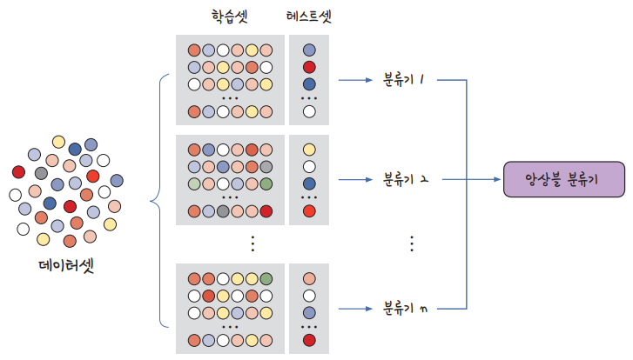
12 배깅
배깅

Slide 84
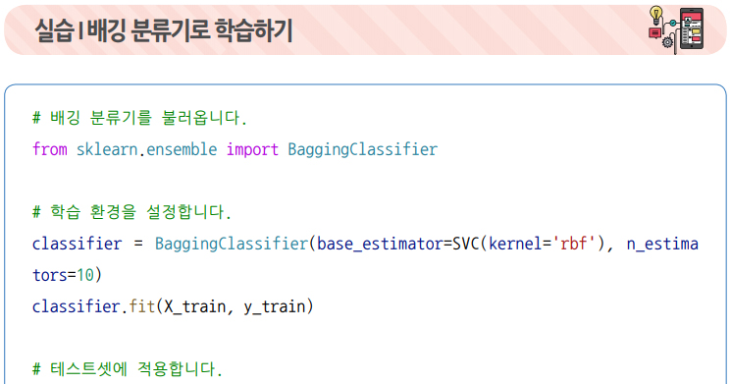
12 배깅
배깅
분류기로 서포트 벡터 머신을 이용한 배깅 알고리즘은 다음과 같이 구현

Slide 85
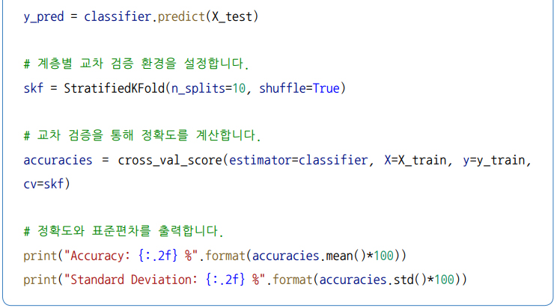
12 배깅
배깅

Slide 86
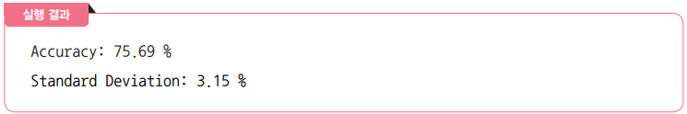
12 배깅
배깅

Slide 87
12 배깅
배깅
역시 앙상블 기법이므로 sklearn.ensemble에서 BaggingClassifier 분류기를 가져옴
BaggingClassifier(base_estimator=SVC(kernel='rbf'), n_estimators=10)에서base_estimator는 어떤 분류기를 사용할지 지정해 주며, n_estimators는 반복 횟수를 정함
여기서는 RBF 커널을 사용하는 서포트 벡터 머신을 분류기로 사용하고 열 번 반복하게끔 지정

Slide 88
13 여러 알고리즘의 성능을 한눈에 비교하기

Slide 89
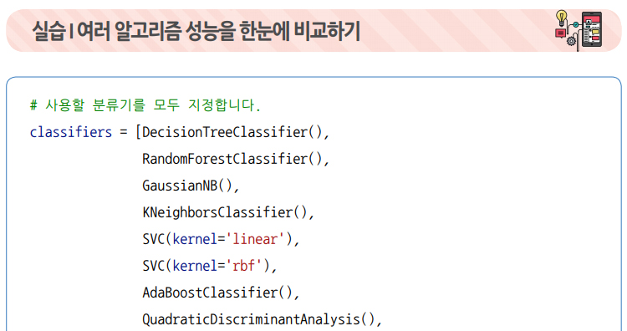
13 여러 알고리즘의 성능을 한눈에 비교하기
여러 알고리즘의 성능을 한눈에 비교하기
지금까지 다룬 열 가지 알고리즘을 한 번에 실행시키고 각각의 성능을 비교해 보자

Slide 90
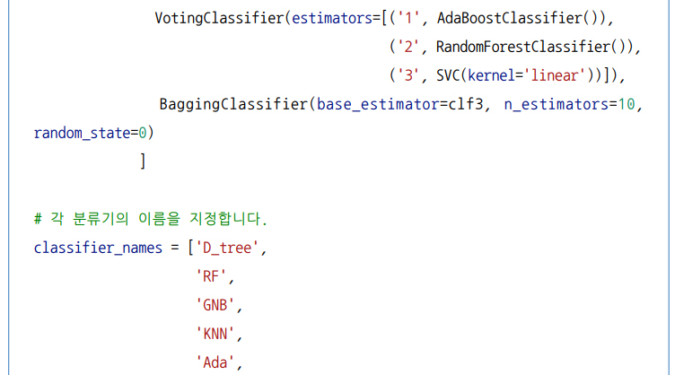
13 여러 알고리즘의 성능을 한눈에 비교하기
여러 알고리즘의 성능을 한눈에 비교하기

Slide 91
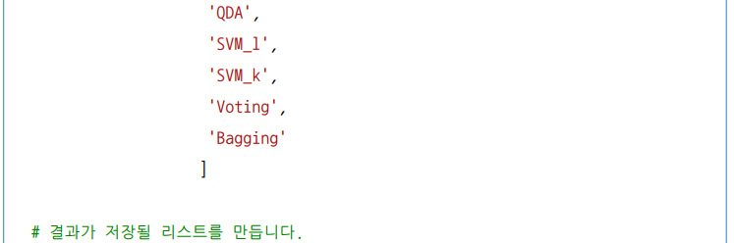
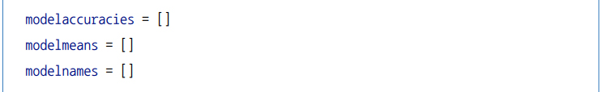
13 여러 알고리즘의 성능을 한눈에 비교하기
여러 알고리즘의 성능을 한눈에 비교하기

Slide 92
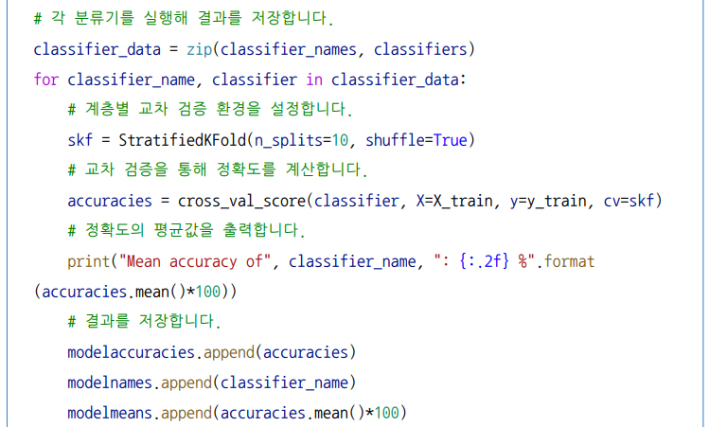
13 여러 알고리즘의 성능을 한눈에 비교하기
여러 알고리즘의 성능을 한눈에 비교하기

Slide 93
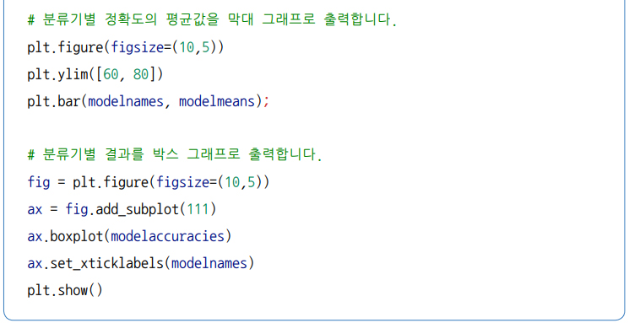
13 여러 알고리즘의 성능을 한눈에 비교하기
여러 알고리즘의 성능을 한눈에 비교하기

Slide 94

13 여러 알고리즘의 성능을 한눈에 비교하기
여러 알고리즘의 성능을 한눈에 비교하기

Slide 95

13 여러 알고리즘의 성능을 한눈에 비교하기
여러 알고리즘의 성능을 한눈에 비교하기

Slide 96

13 여러 알고리즘의 성능을 한눈에 비교하기
여러 알고리즘의 성능을 한눈에 비교하기

Slide 97
13 여러 알고리즘의 성능을 한눈에 비교하기
여러 알고리즘의 성능을 한눈에 비교하기
classifiers에 열 가지 분류기를, classifier_names에 각 분류기의 이름을 지정
결과가 저장될 빈 리스트를 각각 modelaccuracies, modelmeans, modelnames라고 저장한 후 열 번의 분류기 학습 결과를 저장
가장 높은 분류 결과를 보인 것은 75.88% 정확도를 보인 에이다 부스트로 나오고 있음
다만 앞서 Tip에서 설명한 것처럼 열 번의 교차 검증을 진행할 때마다 데이터의 조합이 달라지므로 결괏값도 실행할 때마다 조금씩 달라짐
대체로 데이터의 수가 많아지면 많아질수록 이러한 차이는 점점 줄어듦

Slide 98
13 여러 알고리즘의 성능을 한눈에 비교하기
여러 알고리즘의 성능을 한눈에 비교하기
전체를 한눈에 보여 주는 그래프를 통해 직관적으로 어떤 분류기가 지금 실행하는 데이터에 적절한지 알 수 있음
<모두의 딥러닝>에 나와 있는 다른 데이터, 혹은 여러분이 직접 만든 데이터에 각종 분류기를 적용해 보면서 내 프로젝트에 꼭 맞는 분류기와 적절한 옵션을 찾는 연습을 해 보길 바람

